Slide 1
TRATAMENTO DO MELANOMA NO CENARIO ATUAL, COM ENFASE NO PAPEL DOS BIOMARCADORES
Bruno Melo Fernandes
Oncológica / HUJBB-UFPA / CEMEC

Slide 2
Declaração de Conflito de Interesse
De acordo com a norma 1.595/00 do Conselho Federal de Medicina e a Resolução da Diretoria Colegiada 96/08 da Agência Nacional de Vigilância Sanitária, declaro que:
Pesquisa Clínica: MSD, Lilly, AstraZeneca, Amgen
Palestrante e/ou Consultor como membro de Advisory Board: MSD, Roche, Novartis, BMS.

Slide 3
E, CADA VEZ, HÁ MAIS CHANCES
DE QUE ESSE PACIENTE CHEGUE NO NOSSO CONSULTÓRIO
Cerca de 200.000 casos de melanoma são diagnosticados em todo o mundo a cada ano
Nos EUA, o número de casos de melanoma mais que dobrou nos últimos 30 anos
A organização mundial de saúde
estima que
A cada hora, cerca de 6 pessoas morrem de melanoma em todo o mundo
x2
55.000
pessoas morrem
de melanoma
ao ano
Últimos 30 anos
GLOBOCAN 2012: estimated cancer incidence, mortality and prevalence worldwide in 2012. International Agency for Research on Cancer. Available at: http://globocan.iarc.fr/.Accessed October 1, 2015. SEER Stat Fact Sheets: Melanoma of the Skin. National Cancer Institute. Available at http://seer.cancer.gov/statfacts/html/melan.html. Accessed October 2014.

Slide 4
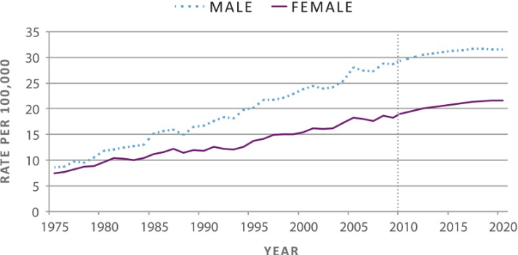
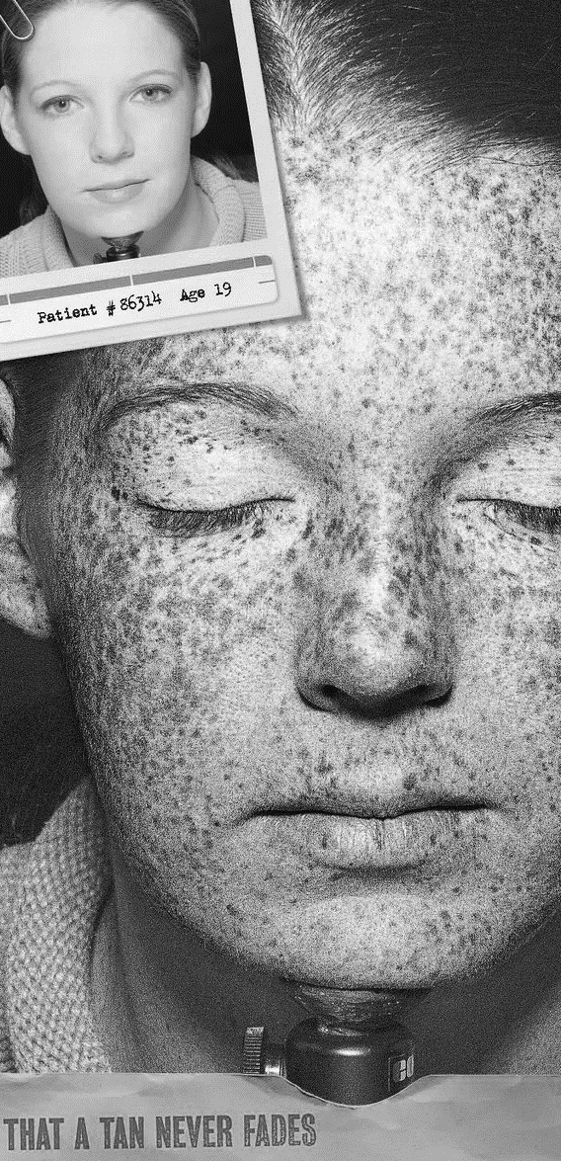
AUMENTO CONTÍNUO DA INCIDÊNCIA
Taxas de incidência de melanoma atual projetadas por sexo a partir de 2010
Data after dotted line are projected rates. Source: Surveillance, epidemiology and end results (SEER) program NCI. (Disponível em: http://www.seer.cancer.gov. Acesso em 10 junho 2019).

Slide 5
ESTIMATIVA DO INCA PARA 2020
Incidência
(em 100.000)
Homens
Incidência
(em 100.000)
Mulheres
2.96
8.450
3.04
novos casos
3.73
3.03
2.93
3.13
2.75
Homens e mulheres
6.78
4.08
3.53
3.79
2,70 – 10,05
10.05
2,70 – 10,05
7.99
1,72 – 2,69
3.89
1,72 – 2,69
1,35 – 1,71
1,35 – 1,71
0,65 – 1,34
0,65 – 1,34
Disponível em: https://www.inca.gov.br/publicacoes/livros/estimativa-2020-incidencia-de-cancer-no-brasil. Acesso 24 Março 2020.
Notes:
Representação espacial das taxas ajustadasª de incidência por 100 mil homens, estimadas para o ano de 2018, segundo Unidade da Federação (melanoma maligno da pele) (Figura 65).
Estados onde predomina a pele clara.

Slide 6
DIAGNÓSTICO BÁSICO
Estadiamento
Mutação

Slide 7
DIAGNÓSTICO BÁSICO
DIAGNÓSTICO BÁSICO
Estadiamento
Estadiamento
Mutação

Slide 8

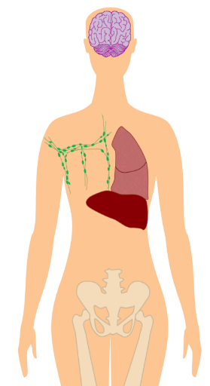
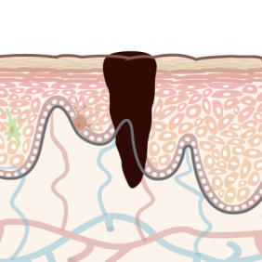

ESTADIO DE ACORDO
COM AJCC
Metastases, M (0/1): absence or presence of metastases
O estadiamento usando TNM para melanoma descreve a espessura do melanoma e se existe alguma disseminação para os gânglios linfáticos ou outras partes do corpo¹
O estágio patológico (determinado após a biópsia do SLN) pode realmente ser superior ao estágio clínico (determinado antes da biópsia do SLN)³
Tumour, T (0-4): size or direct extent of the primary tumour
Lymph nodes, N (0-3):
presence and extent of spread to lymph nodes
Os médicos usam o estágio patológico, se disponível, porque fornece uma imagem mais precisa da extensão do câncer. No entanto, em muitos casos, as biópsias de linfonodos não são necessárias e o estadiamento clínico é utilizado ³
O estágio clínico baseia-se na espessura primária do tumor (T) e em outras características da avaliação histológica primária e de imagem¹¹
1. National Cancer Institute. Treatment option
overview for melanoma. http://www.cancer.gov/types/skin/hp/melanoma-treatment-pdq#cit/section_3.1. Accessed 12 February 2020. 2. Mervic L. Acta Dermatovenerol Alp Pannonica Adriat. 2012;21:27-31. 3. Canadian Cancer Survivor Network. Staging of melanoma. http://survivornet.ca/cancer-type/skin-cancer-melanoma/staging-of-melanoma. Accessed 12 February 2020

Slide 9
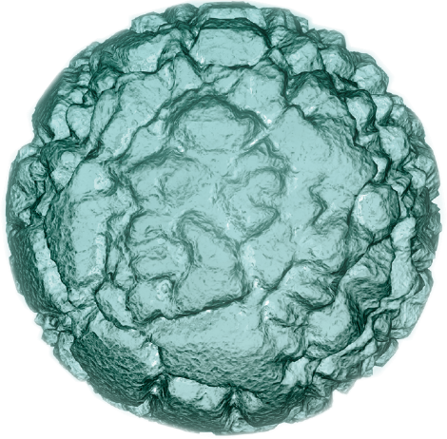
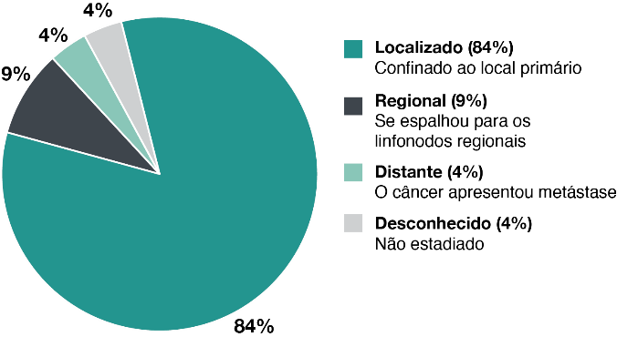
Apresentação Inicial do Melanoma¹
Porcentagem de Casos por Estadio
Adaptado de National Cancer Institute, et al. 2020.¹
BR-KEY-02341
1. National Cancer Institute. The Surveillance, Epidemiology, and End Results (SEER) Program. 2020. Disponível em: https://seer.cancer.gov/statfacts/html/melan.html. Acessado em 13 de maio de 2020.
Notes:
Objetivo: distribuição por “estadio” ao diagnóstico.
Trocar 84% para 83%

Slide 10
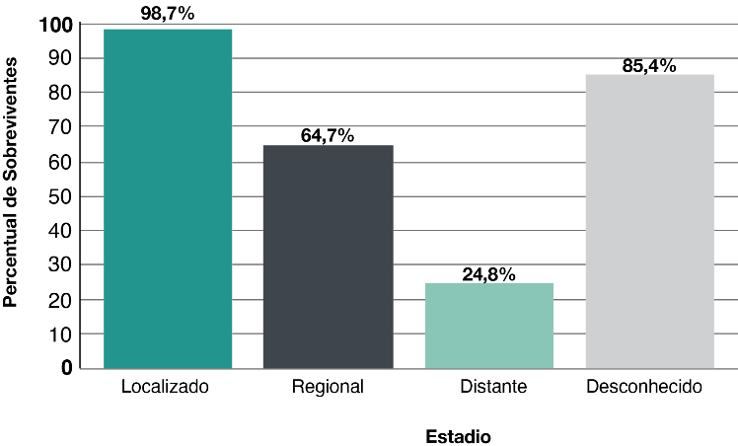
Apresentação Inicial do Melanoma versus Sobrevida¹
Sobrevida Relativa Após 5 Anos
Adaptado de National Cancer Institute, et al. 2020.¹
BR-KEY-02341
BR-KEY-02341
10
1. National Cancer Institute. The Surveillance, Epidemiology, and End Results (SEER) Program. 2020. Disponível em: https://seer.cancer.gov/statfacts/html/melan.html. Acessado em 13 de maio de 2020.
Notes:
Objetivo: ressaltar que pacientes com doença locorregional apresentam mau prognóstico, com chance de recidiva e óbito por melanoma em 5 anos de até aproximadamente 40% - tratamentos são necessários para redução de risco dessa população.
Trocar 98.7% para 99%
Trocar 64.7% para 66.2%
Trocar 24.8% para 27.3%
Trocae 85.4% para 87.2%

Slide 11
Limitações DO TRATAMENTO LOCAL
O Paradoxo do Baixo Risco no Melanoma
Espessura | SG após 5 anos¹ | Austrália² |  | EUA³
 |  | Casos (n = 13.006) | Óbitos (n = 1.021) | Casos (n = 49.319) | Óbitos (n = 3.660)
0,01–1,00 mm | 97% | 72% | 29% | 71% | 29%
1,01–2,00 mm | 88% | 14% | 27% | 16% | 27%
2,01–4,00 mm | 74% | 9% | 26% | 8% | 27%
> 4,0 mm | 56% | 5% | 18% | 4% | 17%
Elaborado a partir de Gershenwald JE, et al. 2017;¹ Whiteman DC, et al. 2015;² Shaikh WR, et al. 2015.³
SG, sobrevida global.
1. Gershenwald JE, Scolyer RA, Hess KR, et al. Melanoma staging: Evidence-based changes in the American Joint Committee on Cancer eighth edition cancer staging manual. CA Cancer J Clin. 2017;7(6):472-492; 2. Whiteman DC, Baade PD, Olsen CM. More people die from thin melanomas (⩽1 mm) than from thick melanomas (>4 mm) in Queensland, Australia. J Invest Dermatol. 2015;135(4):1190-1193; 3. Shaikh WR, Dusza SW, Weinstock MA, et al. Melanoma Thickness and Survival Trends in the United States, 1989 to 2009. J Natl Cancer Inst. 2015;108(1): djv294.
BR-KEY-02341
BR-KEY-02341
11
Notes:
Objetivo: ressaltar que ferramentas de estratificação de risco são imperfeitas – pacientes com “baixo risco” pelo TNM correspondem a uma parcela significativa daqueles que falecem por melanoma.

Slide 12
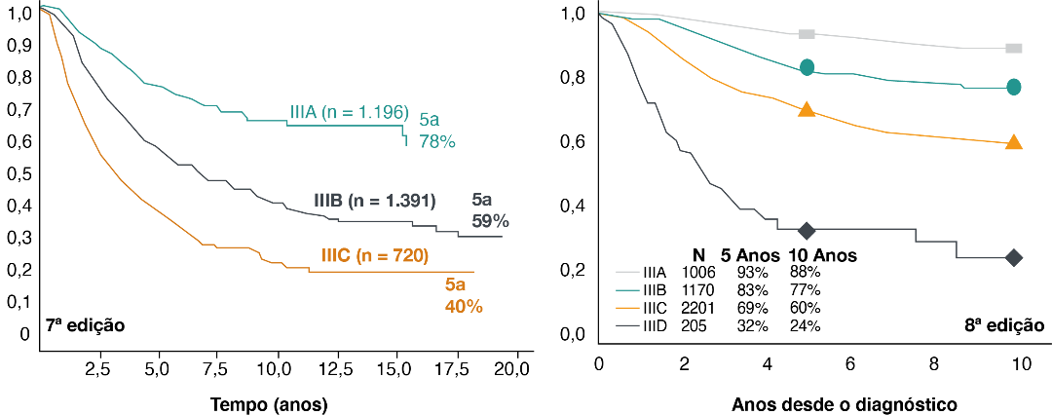
Definindo o Problema DA DOENÇA LOCORREGIONAL
AJCC, 7ª Edição¹ versus 8ª Edição²
7ª Edição¹
8ª Edição²
Adaptado de Balch CM, et al. 2009.¹
Adaptado de Gershenwald, et al. 2017.²
AJCC, American Joint Committee on Cancer.
BR-KEY-02341
BR-KEY-02341
12
1. Balch CM, Gershenwald JE, Soong SJ, et al. Final version of 2009 AJCC melanoma staging and classification. J Clin Oncol. 2009;27(36):6199-206. 2. Gershenwald JE, Scolyer RA, Hess KR, et al. Melanoma staging: Evidence-based changes in the American Joint Committee on Cancer eighth edition cancer staging manual. CA Cancer J Clin. 2017;67(6):472-492.
Notes:
Objetivo: descrever as curvas de sobrevida para estadio III AJCC 7ª versus 8ª edição – ressaltar refinamento do estadio IIIA, e criação do estadio IIID – esse último de prognóstico consideravelmente ruim.

Slide 13
Agrupamentos TNM e Sobrevida – 8ª edição¹
Estadio - Grupo | SME* 5 anos | SME* 10 anos
IA | 99% | 98%
IB | 97% | 94%
IIA | 95% | 88%
IIB | 87% | 82%
IIC | 82% | 75%
IIIA | 93% | 88%
IIIB | 83% | 77%
IIIC | 69% | 60%
IIID | 32% | 24%
Adaptado de Gershenwald JE, et al. 2017.¹
TNM, tumor, nódulos, metástase; SME, sobrevida especifica do melanoma.
BR-KEY-02341
BR-KEY-02341
BR-KEY-02341
13
1. Gershenwald JE, Scolyer RA, Hess KR, et al. Melanoma staging: Evidence-based changes in the American Joint Committee on Cancer eighth edition cancer staging manual. CA Cancer J Clin. 2017;67(6):472-492.
13
Notes:
Objetivo: autoexplicativo; estadiamento versus SME em 5 e 10 anos.

Slide 14

de Melo AC, Wainstein AJA, Buzaid AC, Thuler LCS. Melanoma signature in Brazil: epidemiology, incidence, mortality, and trend lessons from a continental mixed population country in the past 15 years. Melanoma Res. 2018;28(6):629-636.
Código de Aprovação: BR-OOC-00304]

Slide 15
Estadio II no Melanoma
Clinical Staging of Melanoma
Melanoma staging follows the Tumor, Node, Metastasis (TNM) system of classification developed by the American Joint Committee on Cancer (AJCC 8th Edition)^{1,2}
AJCC 8th Edition Clinical Stage Groups³
Clinical Stage Group | Category | T Thickness* | Ulceration* | N | M
0 | Tis | N/A | N/A | N0 | M0
IA | T1a | <0.8 mm | Without ulceration | N0 | M0
IB | T1b | <0.8 mm 0.8-1.0 mm | With ulceration ± ulceration | N0 N0 | M0 M0
 | T2a | >1.0-2.0 mm | Without ulceration | N0 | M0
IIA | T2b | >1.0-2.0 mm | With ulceration | N0 | M0
 | T3a | >2.0-4.0 mm | Without ulceration | N0 | M0
IIB | T3b | >2.0-4.0 mm | With ulceration | N0 | M0
 | T4a | >4.0 mm | Without ulceration | N0 | M0
IIC | T4b | >4.0 mm | With ulceration | N0 | M0
III | Any T | Not defined | Not defined | ≥N1 | M0
IV | Any T | Not defined | Not defined | Any N | M1
T
Extent of the primary Tumor, defined by ulceration status and tumor thickness (Breslow depth)
N
Spread to nearby lymph Nodes, or “in-transit”
tumors
M
Metastasized to distant lymph nodes, skin sites, or organs
* Thickness and ulceration represent important prognostic factors for survival and are used to define T category strata
1. Melanoma Stages. Skin Cancer Foundation Web site. https://www.skincancer.org/skin-cancer-information/melanoma/the-stages-of-melanoma/. Accessed February 15, 2021. 2. Melanoma Skin Cancer Stages. American Cancer Society Web site. https://www.cancer.org/cancer/melanoma-skin-cancer/detection-diagnosis-staging/melanoma-skin-cancer-stages.html. Accessed February 15, 2021. 3. Keung EZ, Gershenwald JE. The eighth edition American Joint Committee on Cancer (AJCC) melanoma staging system: implications for melanoma treatment and care. Expert Rev Anticancer Ther. 2018;18(8):775-784.
Código de Aprovação: BR-OOC-00304]

Slide 16
Recorrência do ECII no Melanoma
Recurrence Rates for Resected High-risk Melanoma
Stage IIB/IIC Melanoma Recurrence Rates^{1,a}
Stage III Melanoma Recurrence Rates^{2,b}
100
100
Node-negative
(M0)
Node-positive
(M0)
80
80
74%
Percentage
60
Percentage
60
46%
44%
45%
40
32%
40
20
20
0
0
Stage IIB (n=226)
Stage IIC (n=112)
Stage IIIA (n=91)
Stage IIIB (n=110)
Stage IIIC (n=50)
ªRetrospective review of 738 adult patients with stage II resected melanoma from 1993 to 2013; 338 patients had melanoma stage IIB or IIC. Median follow-up time was
4.3 years. Patients in this study were treated at Memorial Sloan Kettering Cancer Center. Staging based on AJCC 7th edition.
^{b}Retrospective chart review of 251 patients from 2011 to 2016 with stage III resected melanoma followed by watch-and-wait. Median follow-up time was 3.1 years. Patients included in this study were from North America, South America, and Europe. Staging based on AJCC 7th edition.
1 Lee AY, Droppelmann N, Panageas KS, et al. Patterns and Timing of Initial Relapse in Pathologic Stage II Melanoma Patients. Ann Surg Oncol. 2017;24(4):939-946.. 2. Mohr P, Kiecker F, Soriano V, et al. Adjuvant therapy versus watch-and-wait post surgery for stage III melanoma: a multicountry retrospective chart review. Melanoma Manag. 2019;6(4):MMT33.
Código de Aprovação: BR-OOC-00304]

Slide 17
DIAGNÓSTICO BÁSICO
DIAGNÓSTICO BÁSICO
Estadiamento
Mutação
Mutação

Slide 18
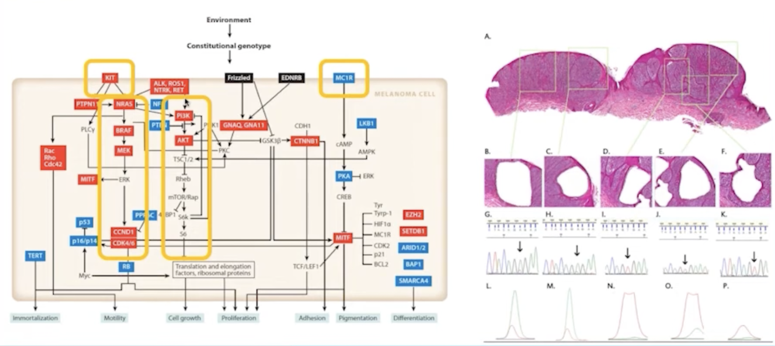
Desenvolvimento molecular do melanoma
Bastian B et al. Ann Rev Pathol Mech Dis, 2014. Yancovitz M et al. PLoS One, 2012.

Slide 19
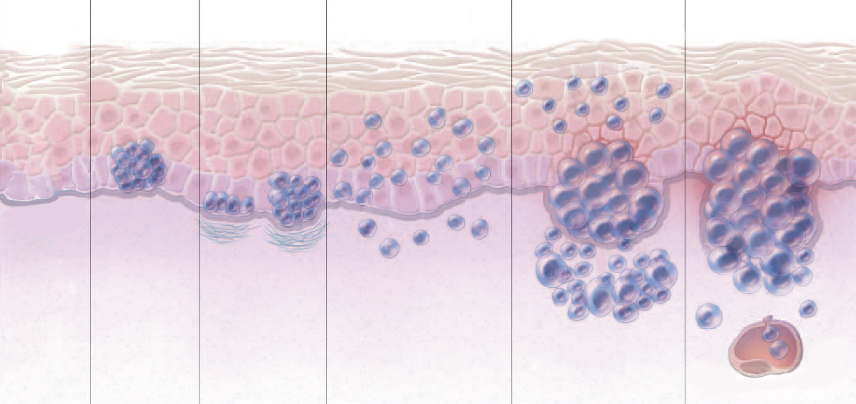
Alterações histológicas e potenciais mutações genéticas na progressão de melanócitos normais para melanoma ¹ ³
Stage
Benign naevus
Dysplastic naevus
Radial-growth phase
Vertical-growth phase
Metastatic melanoma
Epidermis
ALTERAÇÕES VIA DE SINALIZAÇÃO DE MAPK IMPULSIONAM O CRESCIMENTO E A PROGRESSÃO DO MELANOMA
Basement
membrane
Dermis
Metastasis to lung, liver, or brain
Genetic
alterations
BRAF mutationª
NRAS mutationª
CDKN2A loss
PTEN loss
Increased CD1
E-cadherin loss
As mutações NRAS e BRAF são consideradas mutações condutoras, o que significa que ocorrem precocemente e contribuem para a patogênese do melanoma², ⁴
N-cadherin expression
αVβ3 integrin expression
MMP2 expression
Survivin
Reduced TRPM1
Absent TRPM1
a In the majority of cases, these mutations are nonoverlapping and occur exclusively of each other but have overlapping activities.3
Figure adapted from Miller AJ, Mihm MC Jr. N Engl J Med. 2006;355(1):51-65.2

Slide 20
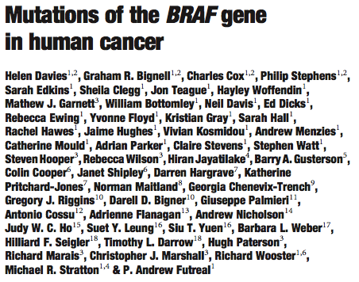

Descoberta das mutações
BRAF em Melanoma
2002
Mutações na posição V600 do gene BRAF ocorrem em ~50% dos melanomas^{3,4}
Mutação V600 | Proporção
V600E (valina [V] para ácido glutâmico[E]) | 80-90%
V600K (valina [V] para lisina [K]) | 5-12%
V600D (valina [V] para ácido aspártico [D]) | < 1%
Mutações no gene BRAF ocorrem numa variedade de tipos tumorais ^{1,2}
Tipo de Tumor | Frequência
Melanoma | 50%
Leucemia de células pilosas | 80-90%
LGSOC | 33-50%
Câncer Colorretal | 5-20%
Câncer de Tiroide | 5-12%
NSCLC | 4%
LGSCO, low-grade serous ovarian cancer; NSCLC, non-small cell lung cancer.
1. Davies H, et al. Nature 2002;417:949–954; 2. Burotto M, et al. Cancer. 2014;120:3446-3456; 3. Ascierto PA, et al. J Trans Med 2012;10:85; 4. http://www.mycancergenome.org/.

Slide 21
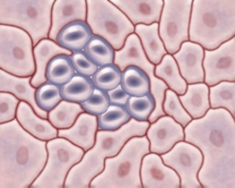
BRAF+ PROMOVE CRESCIMENTO E PROLIFERAÇÃO DESCONTROLADA DE TUMORES
A mutação em BRAF ativa a via das MAP quinase na ausência de sinais externos
MEK¹/² são ativadas por
BRAF e enviam sinais para o núcleo
RAS
BRAFm+
…
o que resulta na ativação de genes que impulsionam o crescimento descontrolado de células, proliferação e sobrevivência de células tumorais
MEK 1
MEK 2
ERK
BRAF mutado é > 10 vezes mais ativo que BRAF de tipo selvagem, levando à ativação constitutiva da via da MAP quinase
Aberrant cell growth, proliferation and survival
ERK, extracellular signal-regulated kinase; MAP, mitogen-activated protein; MEK, MAPK/ERK kinase.
Inamdar GS et al. Biochem Pharmacol. 2010;80(5):624-637.

Slide 22
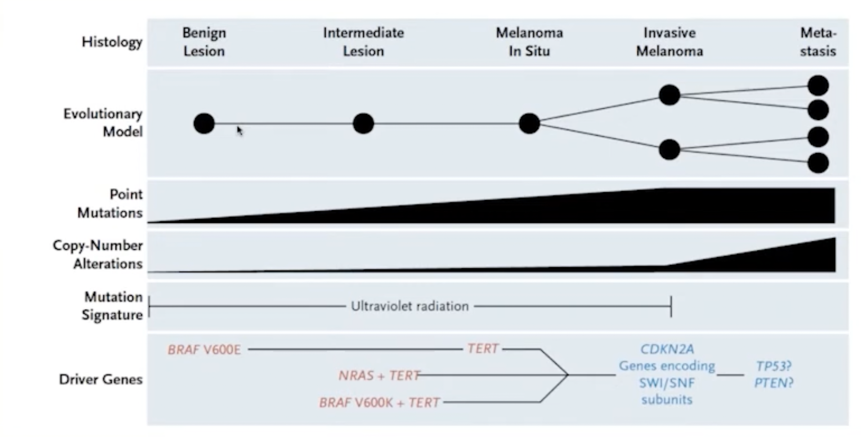
Desenvolvimento molecular do melanoma
Shain H et al. N Engl J Med, 2015

Slide 23
9% NF1
(n=28)
AS MUTAÇÕES BRAF SÃO
O MAIOR SUBTIPO GENÔMICO
15% Triple WT
(n=46)
47% BRAF
(n=150)
29% RAS
(n=93)
Mutações em BRAF ocorrem em quase
50% dos pacientes
com melanoma cutâneo
(N=317)
NF1, neurofibromatosis type 1; WT, wild-type.
Cancer Genome Atlas Network. Cell. 2015;161(7):1681-1696

Slide 24
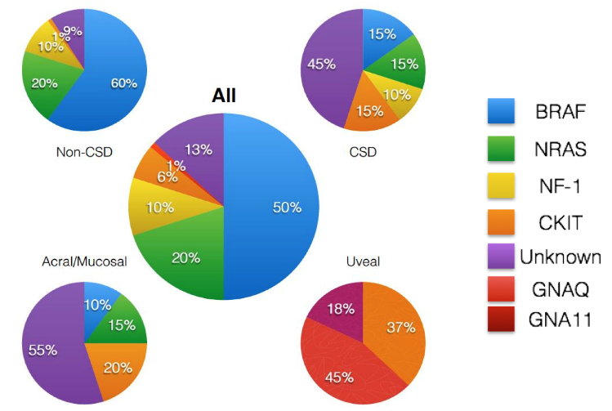
STATUS MUTACIONAL
E SUBTIPOS HISTOLÓGICOS
Adaptado de: 1.Hem-Onc Clinics 2014; 2. https://www.mycancergenome.org/content/disease/melanoma
Notes:
Mucosal surfaces 5% BRAF 15%NRAS 20%KIT ref: https://www.mycancergenome.org/content/disease/melanoma

Slide 25
Apesar do paciente BRAF+ ter pior taxa de sobrevida, o tratamento faz toda a diferença em sua vida
SG do diagnóstico de melanoma metastático, %
Pacientes com melanoma BRAF+ mutante são geralmente mais jovens e demonstraram ter uma sobrevida global pior do que pacientes com melanoma BRAF WT^{1,2}
SG do diagnóstico de melanoma metastático, %
100
BRAF+ com inibidor
B. BRAF WT
80
BRAF+ sem inibidor
Coorte prospectiva de pacientes tratados no Melanoma Institute Australia (N = 197)²
Pacientes com melanoma BRAF+ mutante apresentavam pior OS que pacientes com melanoma BRAF WT.
Mitigado pelo tratamento com um inibidor
de BRAF.
A mutação BRAF não teve impacto no tempo, desde a aparência primária do tumor até as metástases distantes, mas foi associada a um resultado pior depois que a metástase ocorreu.
Os autores especularam que isso pode ocorrer porque a mutação ativadora de BRAF altera a evolução do fenótipo genético.
60
40
20
Geral
A vs C
B vs C
A vs B
P < .001
P < .003
P = .006
P = .138
0
1
2
3
4
5
Years
1. Jakob JA, et al. Cancer. 2012;118:4014-4023. 2. Long GV, et al. J Clin Oncol. 2011;29:1239-1246.

Slide 26
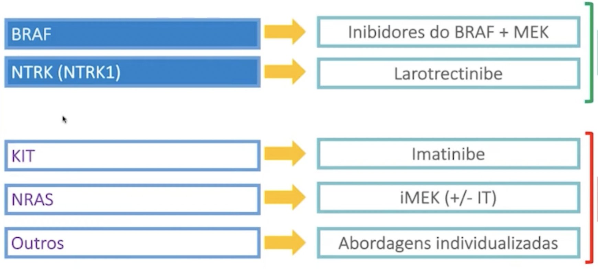
Mutações Alvo em Melanoma

Slide 27
É importante reduzir o risco da recorrência após a ressecção cirúrgica para reduzir a mortalidade associada²
Estudo retrospectivo (1992-2004) no MSKCC n=2801
Estadiamento AJCC 6ª edição
Risco de 5 anos de recidiva (%)
Local primeira recorrência nos estágios III (%)
1. Romano E., J Clin Oncol, 2010. 2. Agarwala SS et al. Cancer Treat Rev 2011;37:133–142
Notes:
Clinical records of stage III patients with no evidence of disease seen at Memorial Sloan-Kettering Cancer Center (MSKCC) between 1992 and 2004. Mesmo com ressecção cirúrgica completa, pacientes com melanoma estadio III estão sobre alto risco de recorrência da doença; Aumento na incidência dos melanomas nos estadio III com fatores prognósticos ruins. (No Brasil: 20% diagnosticados estadio III e 26% estadio IV). Melo, A 2018

Slide 28

Tratamento Adjuvante
Como evoluimos?
Tratamento adjuvante no melanoma de alto risco
EORTC 18991²
IFN-PEG x observação
E III. Seguim. de 7,6 anos
SLP e SG: sem diferença.
EA G3-G4: 66%
KEYNOTE-054⁶
pembrolizumabe x placebo
(1 ano) E III A-C*
SLR: 75,4% versus 61,0%
EA Grau ≥ 3: 31,6%
COMBI-AD⁴
dabrafenibe/trametinibe x placebo (1 ano) E III A-C*, BRAFmut
SG: 86% versus 77% / SLP: 58% versus 39%
EA G3-G4: 41%
AJCC, American Joint Committee on Cancer; EA, evento adverso; IFN-PEG, PEG- interferon; E, estagio; SLP, sobrevida livre de progressão; SG, sobrevida global; SLR, sobrevida livre de recorrência;
2015
2016
1996
2003
2017
2018
ECOG 1684¹
IFNa em AD x observ. (1 ano)
E IIB – III
Aumento da SLR em 9 meses e SG em 1 ano.
EA G3-G4: 67%
EORTC 18071³
ipilimumabe 10 mg/kg x placebo (3 anos)
E III A-C*
Aumento de SLP e SG
EA G3-5: 52%
CheckMate 238⁵
ipilimumabe x nivolumabe (1 ano)
EC IIIB-IV ressec.*
SLR: 58% versus 45%
Elaborado a partir de Kirkiwood JM, et al. 1996;¹ Eggermont AM, et al. 2012;² Eggermont AM, et al. 2016;³ Long Gv, et al. 2017;⁴ Weber JS, et al. 2019;⁵ Eggermont AMM, et al. 2018.⁶
* Conforme AJCC 7ª Ed.
1. Kirkwood JM, Strawderman MH, Ernstoff MS, et al. Interferon alfa-2b adjuvant therapy of high-risk resected cutaneous melanoma: the Eastern Cooperative Oncology Group Trial EST 1684. J Clin Oncol. 1996;14(1):7-17; 2. Eggermont AM, Suciu S, Testori A, et al. Long-term results of the randomized phase III trial EORTC 18991 of adjuvant therapy with pegylated interferon alfa-2b versus observation in resected stage III melanoma. J Clin Oncol. 2012;30(31):3810-8; 3. Eggermont AM, Chiarion-Sileni V, Grob JJ, et al. Prolonged Survival in Stage III Melanoma with Ipilimumab Adjuvant Therapy. N Engl J Med. 2016;375(19):1845-1855; 4. Long GV, Hauschild A, Santinami M, et al. Adjuvant Dabrafenib plus Trametinib in Stage III BRAF-Mutated Melanoma. N Engl J Med. 2017;377(19):1813-1823; 5. Weber JS, Del Vecchio M, Mandala M, et al. Abstract 1310O. Adjuvant nivolumab (NIVO) versus ipilimumab (IPI) in resected stage III/IV melanoma: 3-year efficacy and biomarker results from the
phase 3 CheckMate 238 trial apresentado no ESMO Congress 2019; 6. Eggermont AMM, Robert C, Suciu S. Adjuvant Pembrolizumab in Resected Stage III Melanoma. N Engl J Med. 2018;379(6):593-595.
1. Gershenwald JE, Scolyer RA, Hess KR, et al. Melanoma staging: Evidence-based changes in the American Joint Committee on Cancer eighth edition cancer staging manual. CA Cancer J Clin. 2017;67(6):472-492.
28
Notes:
Objetivo: autoexplicativo; linha do tempo do tratamento adjuvante.

Slide 29
Tratamento Atual - Adjuvância
Melanoma ECII de alto risco e ECIII
Avaliação do status do BRAF
BRAF mut (V600E e V600K)
BRAF wt
Dabrafenibe/Trametinibe 12m (EC IIIA a IIIC)
Pembrolizumabe 12m (EC IIb a EC IIIC)
Nivolumabe 12m (EC IIIB a IV ressecado)
Pembrolizumabe 12m (EC IIB a EC IIIC)
Nivolumabe 12m (EC IIIB a IV ressecado)
Estadios por AJCC 7ed

Slide 30
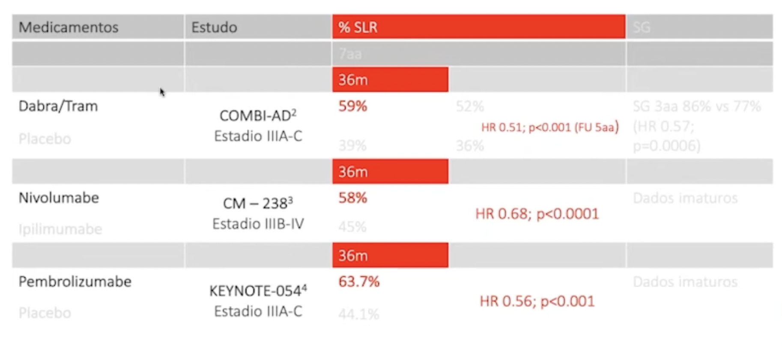
Tratamento Atual - Adjuvância
Long. GV et al. N Engl J Med 2017 / Hauschild A et al. ASCO 2020 // Weber ] et al. ESMO 2019 // Eggermont A et al. N Engl J Med 2018 / ASCO 2020

Slide 31
LIVRE DE RECORRÊNCIA
n
Events
Media (95% CI), mo
HR, 0.51
(95% CI, 0.42-0.61)
SOBREVIDA
438
190
NR (47.9-NR)
432
262
16.6 (12.7-22.1)
Proportion Alive and Relapse Free
1.0
0.9
0.8
59%
(95% CI, 55%-64%)
0.7
55%
(95% CI, 50%-60%)
52%
(95% CI, 48%-58%)
0.6
0.5
0.4
39%
(95% CI, 35%-45%)
38%
(95% CI, 34%-43%)
36%
(95% CI, 32%-41%)
0.3
0.2
0.1
0.0
Months Since Randomization
0
2
4
6
8
10
12
14
16
18
20
22
24
26
28
30
32
34
36
38
40
42
44
46
48
50
52
54
56
58
60
62
64
66
68
70
72
74
76
78
80
No. at risk
Dabrafenib Plus Trametinib
438
413
405
391
381
372
354
335
324
298
281
275
262
256
249
242
236
233
229
228
221
217
213
210
204
202
199
195
176
156
133
109
92
80
45
38
17
8
6
2
0
Placebo
432
387
322
280
263
243
219
204
199
185
178
175
168
166
164
158
157
151
147
146
143
140
139
137
136
133
133
132
121
115
99
80
69
56
35
26
13
1
1
0
0
HR, hazard ratio; NR, not reached.
Hauschild A, et al. Presented at: 2020 ASCO Virtual Scientific Program; May 29-31. Abstract 10001.

Slide 32
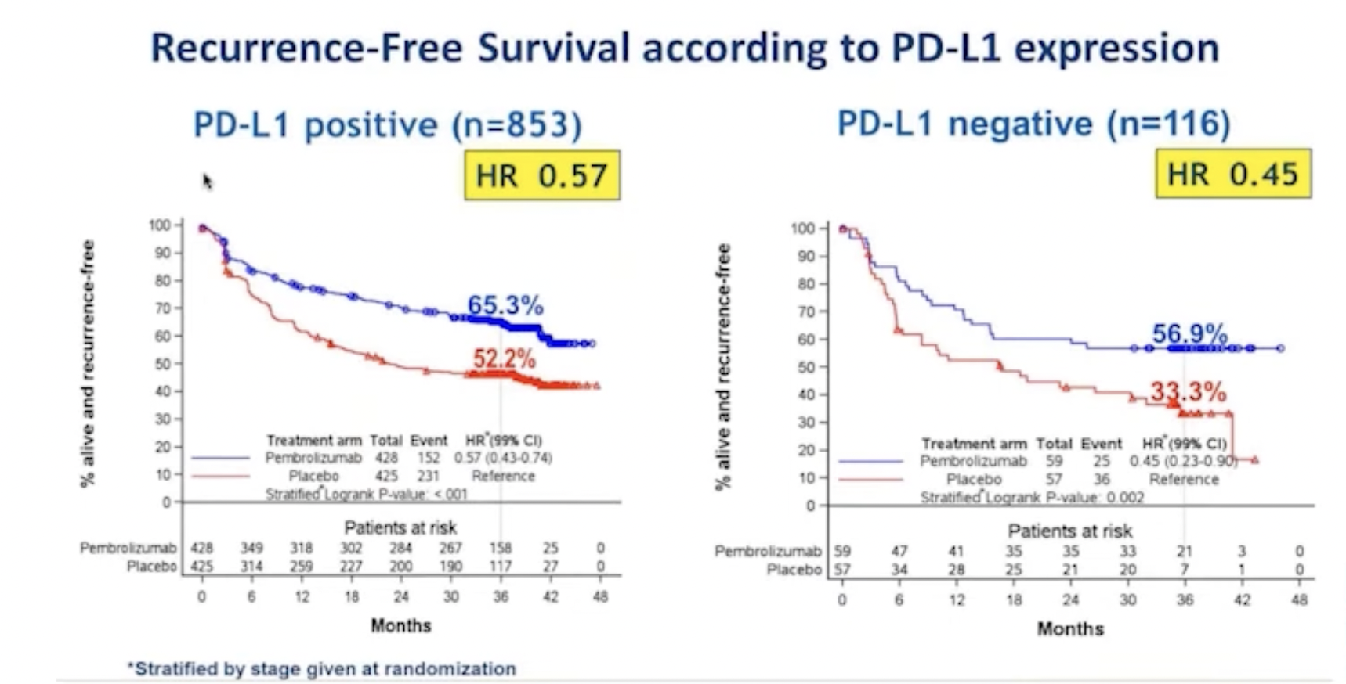
A expressão de PD-L1 afeta a seleção da adjuvância?
Eggermont AAM et al. ASCO 2020

Slide 33
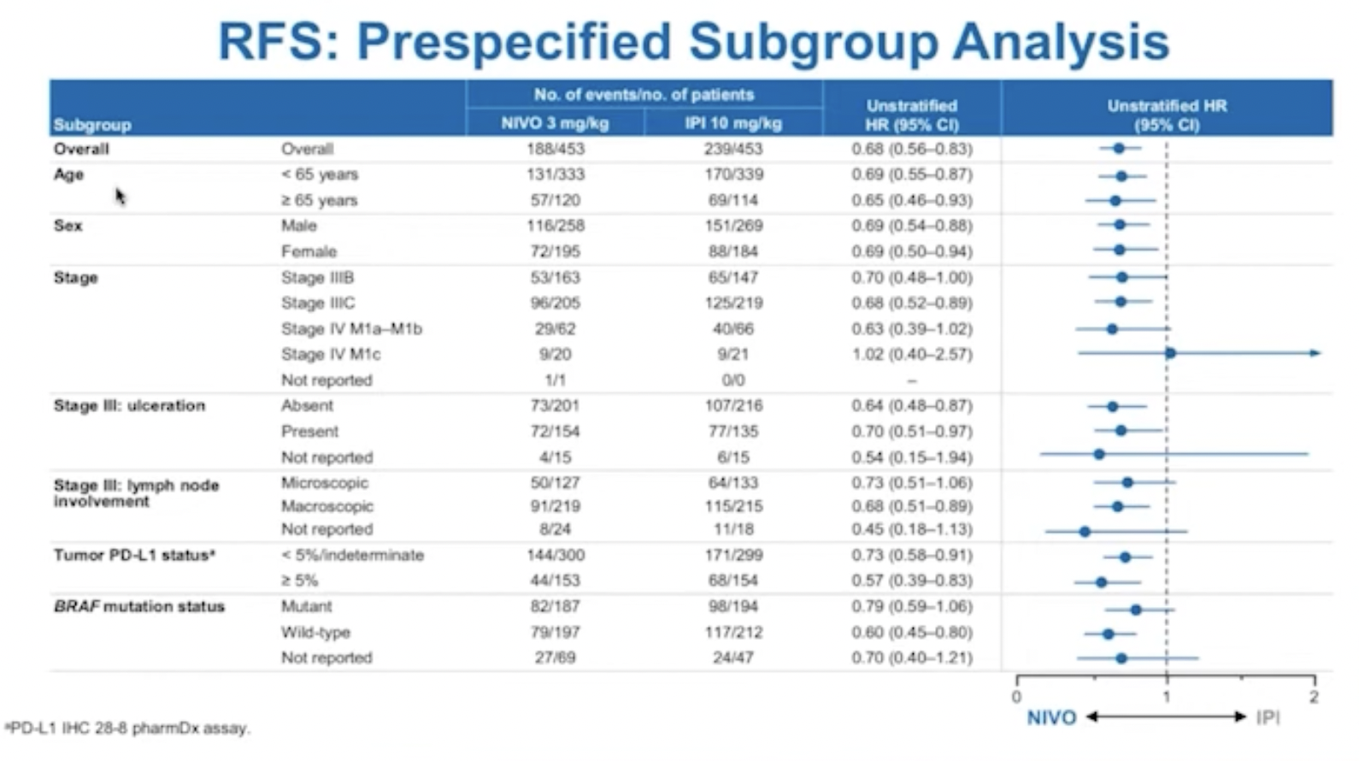
A expressão de PD-L1 afeta a seleção da adjuvância?
Weber 1 et al. ESMO 2019

Slide 34
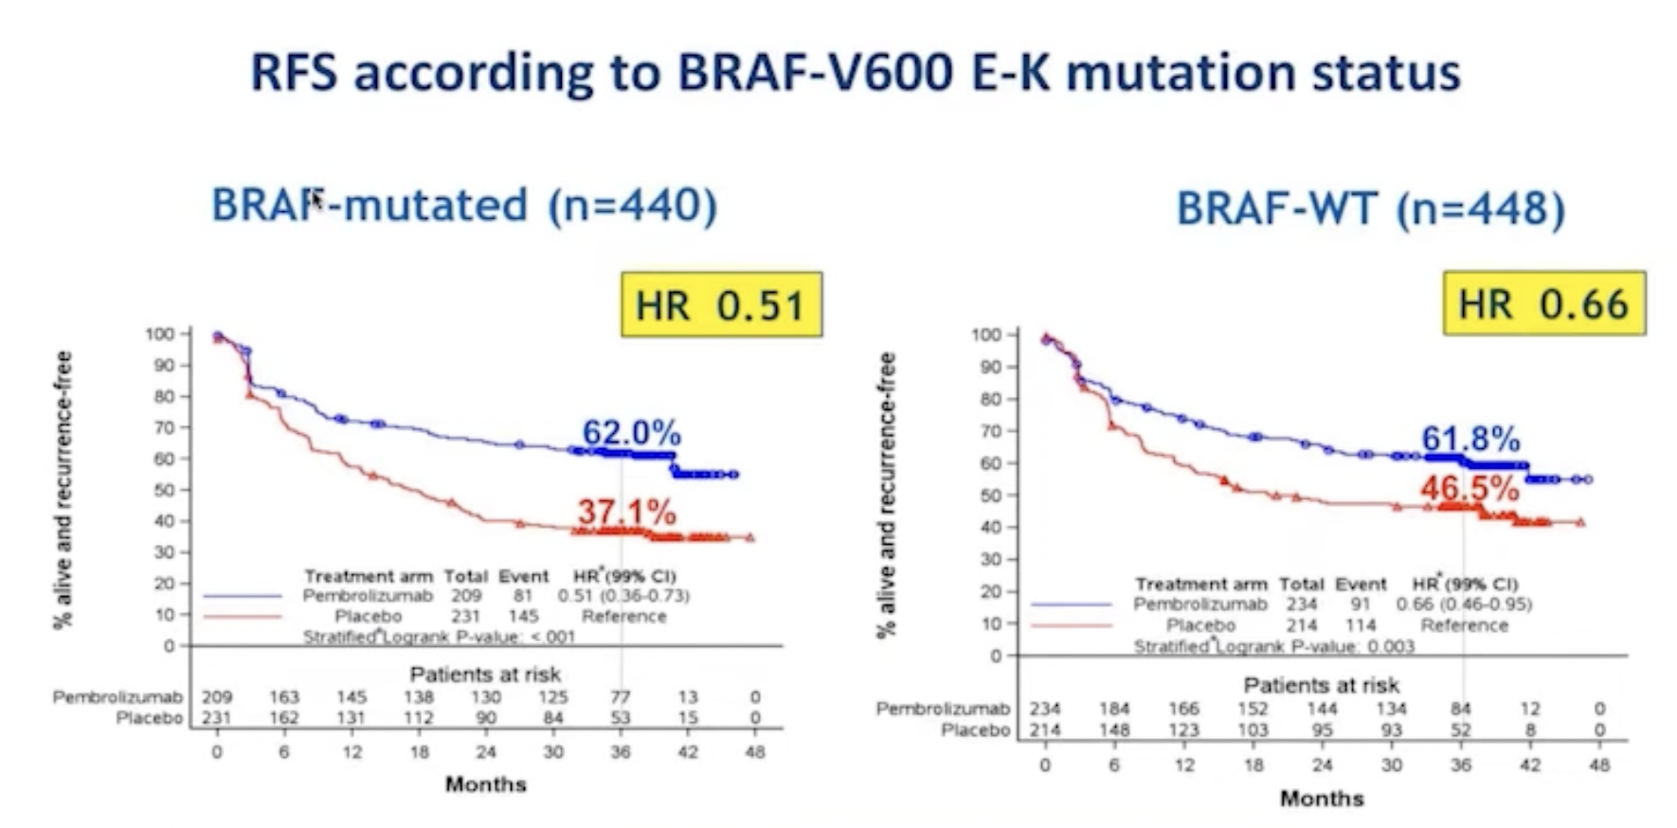
A mutação em BRAF muda a Imunoterapia adjuvante?
Eggermont AM et al. ASCO 2020

Slide 35

COMBI-AD
CheckMate 238
(Braço Nivolumab)³
Keynote-054
(Braço Pembrolizumab)⁴
(Braço Dab + Tram) ¹ ²
DEMONSTROU MENOR PROPORÇÃO
DE RECIDIVA DURANTE A VIGÊNCIA DO TRATAMENTO
Pacientes (N=438)
Pacientes (N=453)
Pacientes (N=514)
12%
88%
29%
71%
25%
75%
7%*
Recidiva após descontinuação do tto
~2%
Recidiva após descontinuação do tto
~4%
Recidiva após descontinuação do tto
5%
(n=23) recidiva durante o tratamento
27%
(n=121) recidiva durante o tratamento
21%
(n=109) recidiva durante o tratamento
(em 12 meses)
~78% dos pacientes
que descontinuaram D+T precocemente não recidivaram
~83% dos pacientes que descontinuaram nivolumab precocemente não recidivaram
~79% dos pacientes que descontinuaram pembrolizumab precocemente não recidivaram
*Of 32% of patients who discontinued prematurely (~22%)
1. Novartis Full clinical study report Study BRF115532/DRB436F2301, NCT01682083
2. Long GV, et al. N Engl J Med 2017; 377:1813~1823 (incl. Suppl appendix).
↑Of 12% of patients who discontinued prematurely (~17%)
3. Weber J, et al. N Engl J Med 2017; 377:1824~1835 (incl. suppl appendix).
4. Eggemont A, et al. N Engl J Med 2018; 378:1789~1801
Recidiva
Não recidiva
↕Of 19% of patients who discontinued prematurely (~21%)

Slide 36
Tratamento Atual – Doença Avançada
Melanoma Avançado – Primeira Linha
Avaliação do status do BRAF
BRAF mut (V600E e V600K)
BRAF wt
Dabrafenibe/Trametinibe ou
Vemurafenibe/Cobimetinibe ou
Ipilimumabe + Nivolumabe ou
Nivolumabe + Relatlimabe ou
Pembrolizumabe ou
Nivolumabe
Ipilimumabe + Nivolumabe ou
Nivolumabe + Relatlimabe ou
Pembrolizumabe ou
Nivolumabe

Slide 37
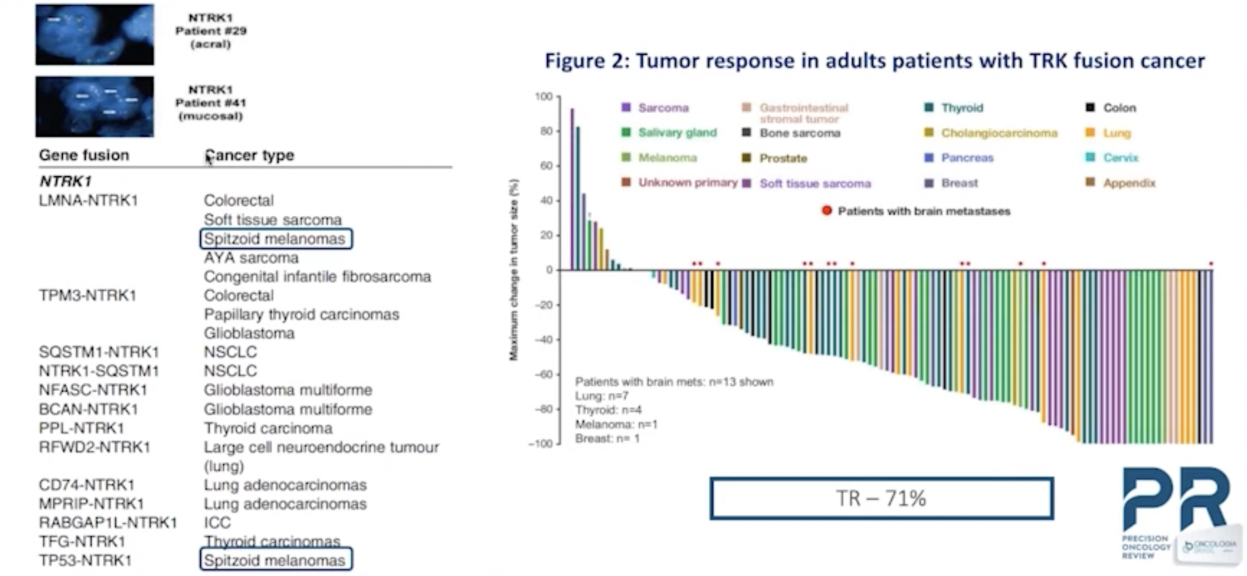
Fusões TRK: casos raros
Amatu A et al. ESMO Open 2016 / Turner J et al. Pig Cell Mel Res 2018 / Drilon A et al. ASCO 2020

Slide 38
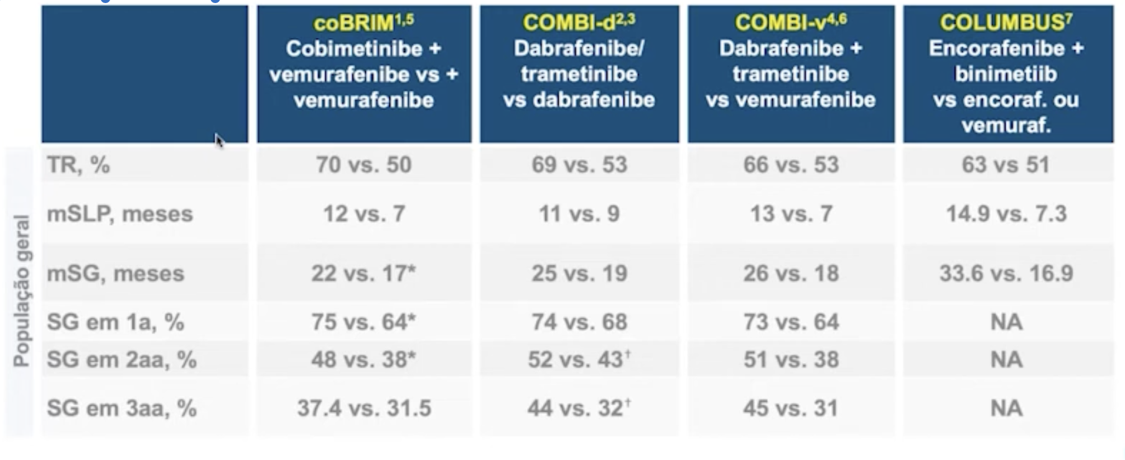
BRAF: o principal biomarcador na doença avançada
1. Ascierto PA, et al. Lancet 2016 [Epub ahead of print]: 2. Long GV, et al. Lancet 2015;386:444-451; 3. Flaherty K, et al. Presented at ASCO, 2016; 4. Robert C, et al. Presented at ECC/EADO , 2015. 5. McCarthur GA et al. Presented at SMR, 2016; 6. Robert C et al. Presented at ESMO, 2016 7. Dummer Ret al. Lancet Oncol 2018 (updated at ASCO 2018).

Slide 39
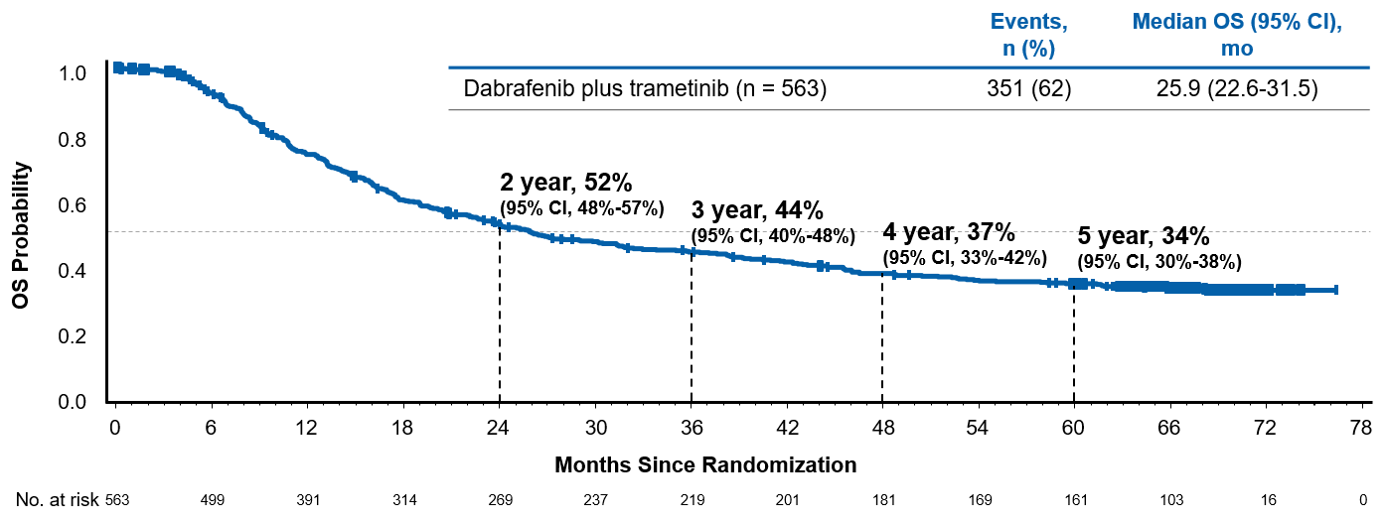


SOBREVIDA GLOBAL
POPULAÇÃO GERAL
of print]; 2. Nathan P, et al. J Clin Oncol. 2019;37(suppl) [abstract 9507]. 1. . Adaptado de Robert C, et al. N Engl J Med. 2019 June 4. [Epub ahead

Slide 40
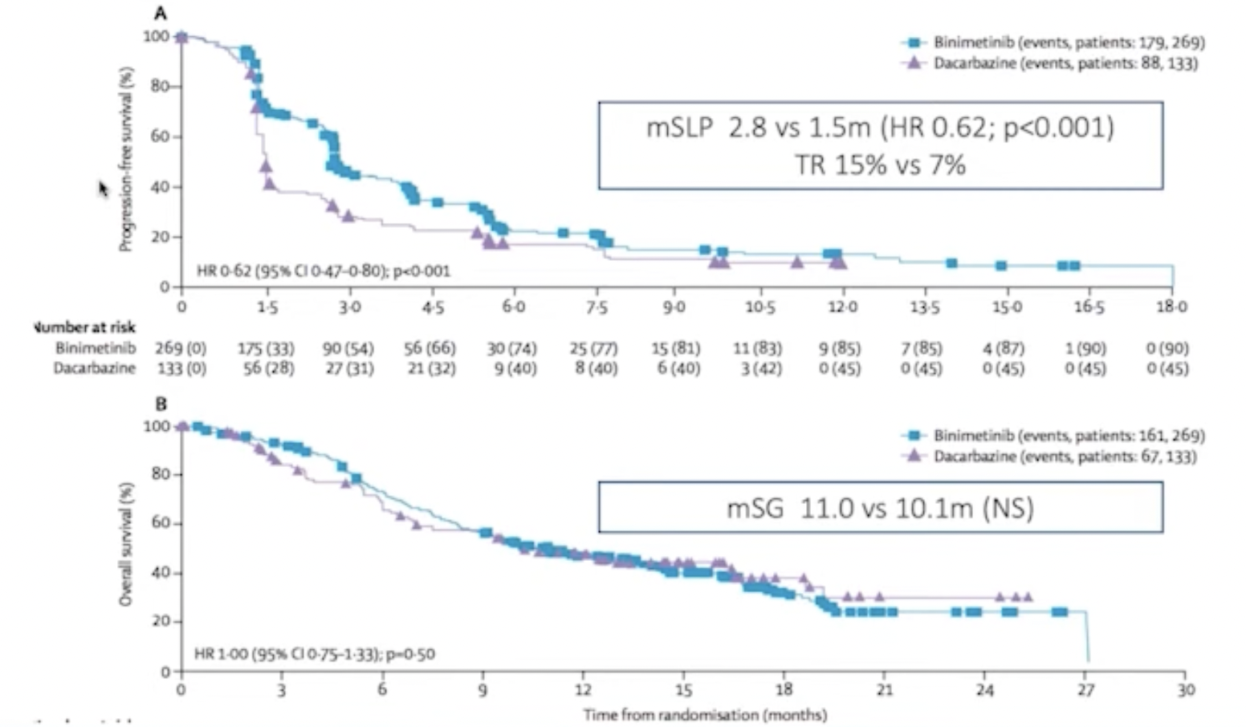
Mutações em NRAS – Nemo trial
Dummer R et al. Lancet Oncol 2017

Slide 41
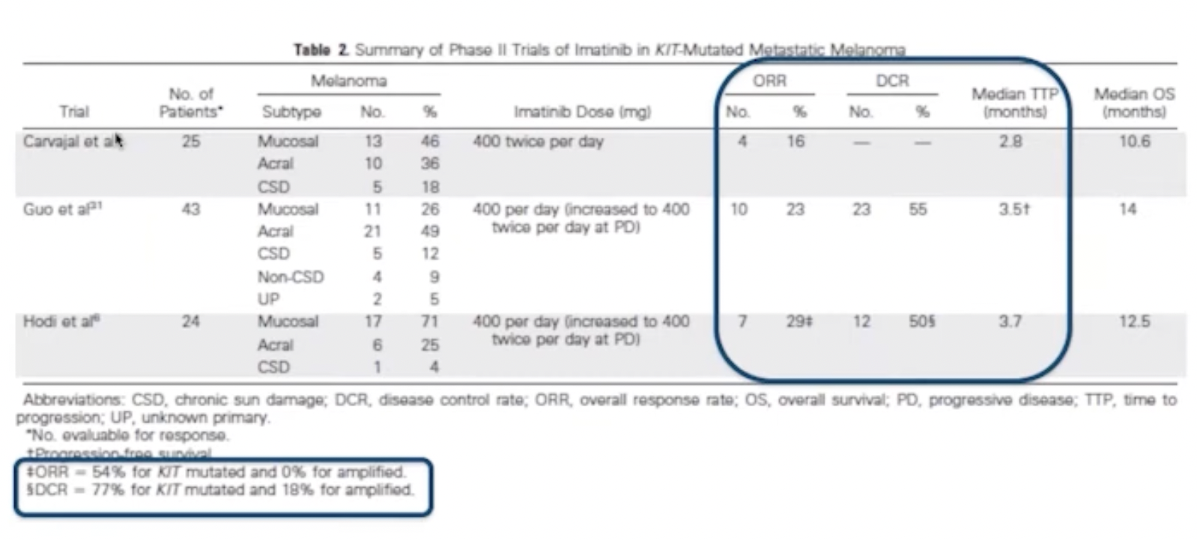
Mutações em KIT
Lyle M and Long. GV et al. J Clin Oncol 2013

Slide 42
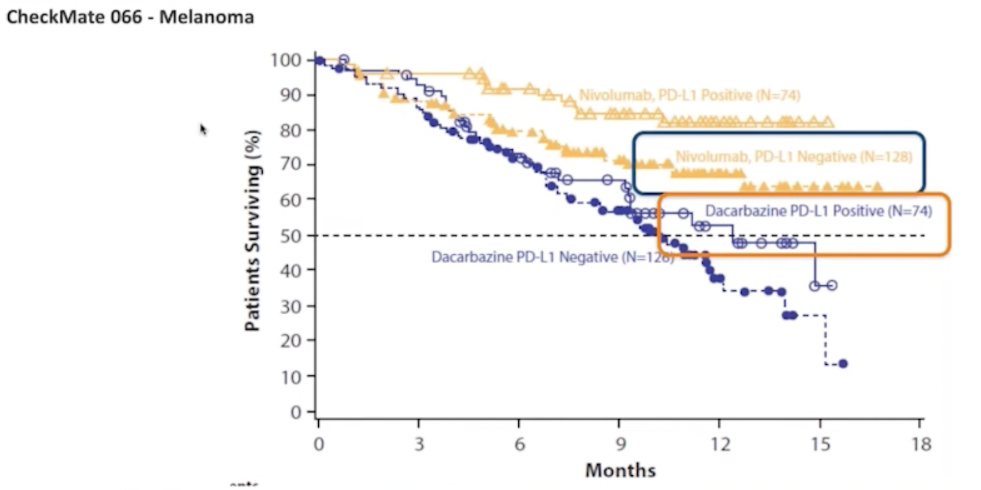
E o PD-L1 na doença avançada?
Robert C et al. N Engl J Med 2015

Slide 43
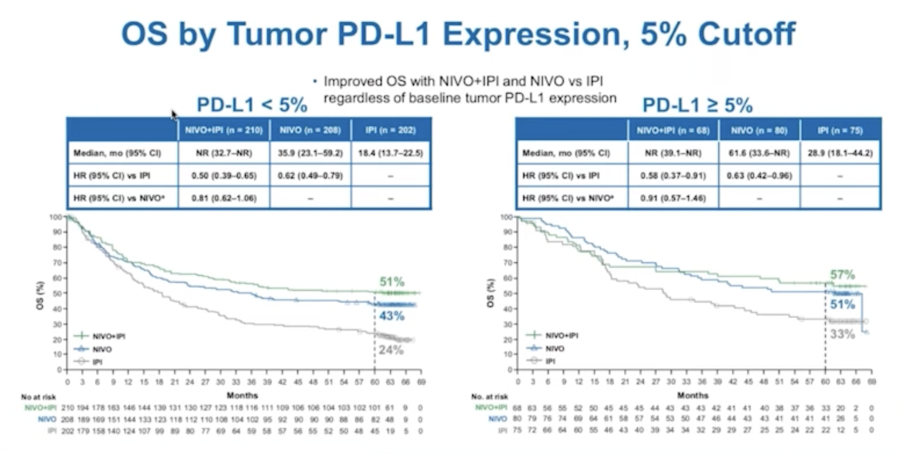
E o PD-L1 na doença avançada?
Larkin J et al, ESMO 2019

Slide 44
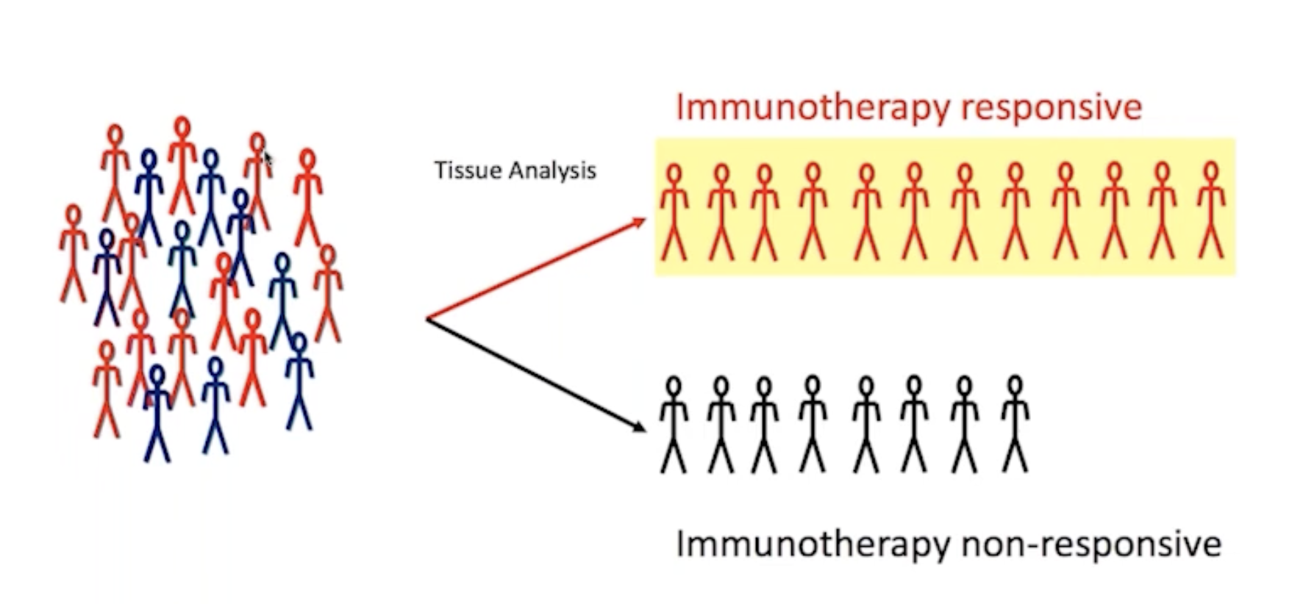
Como definir os melhores respondedores à Imunoterapia?

Slide 45
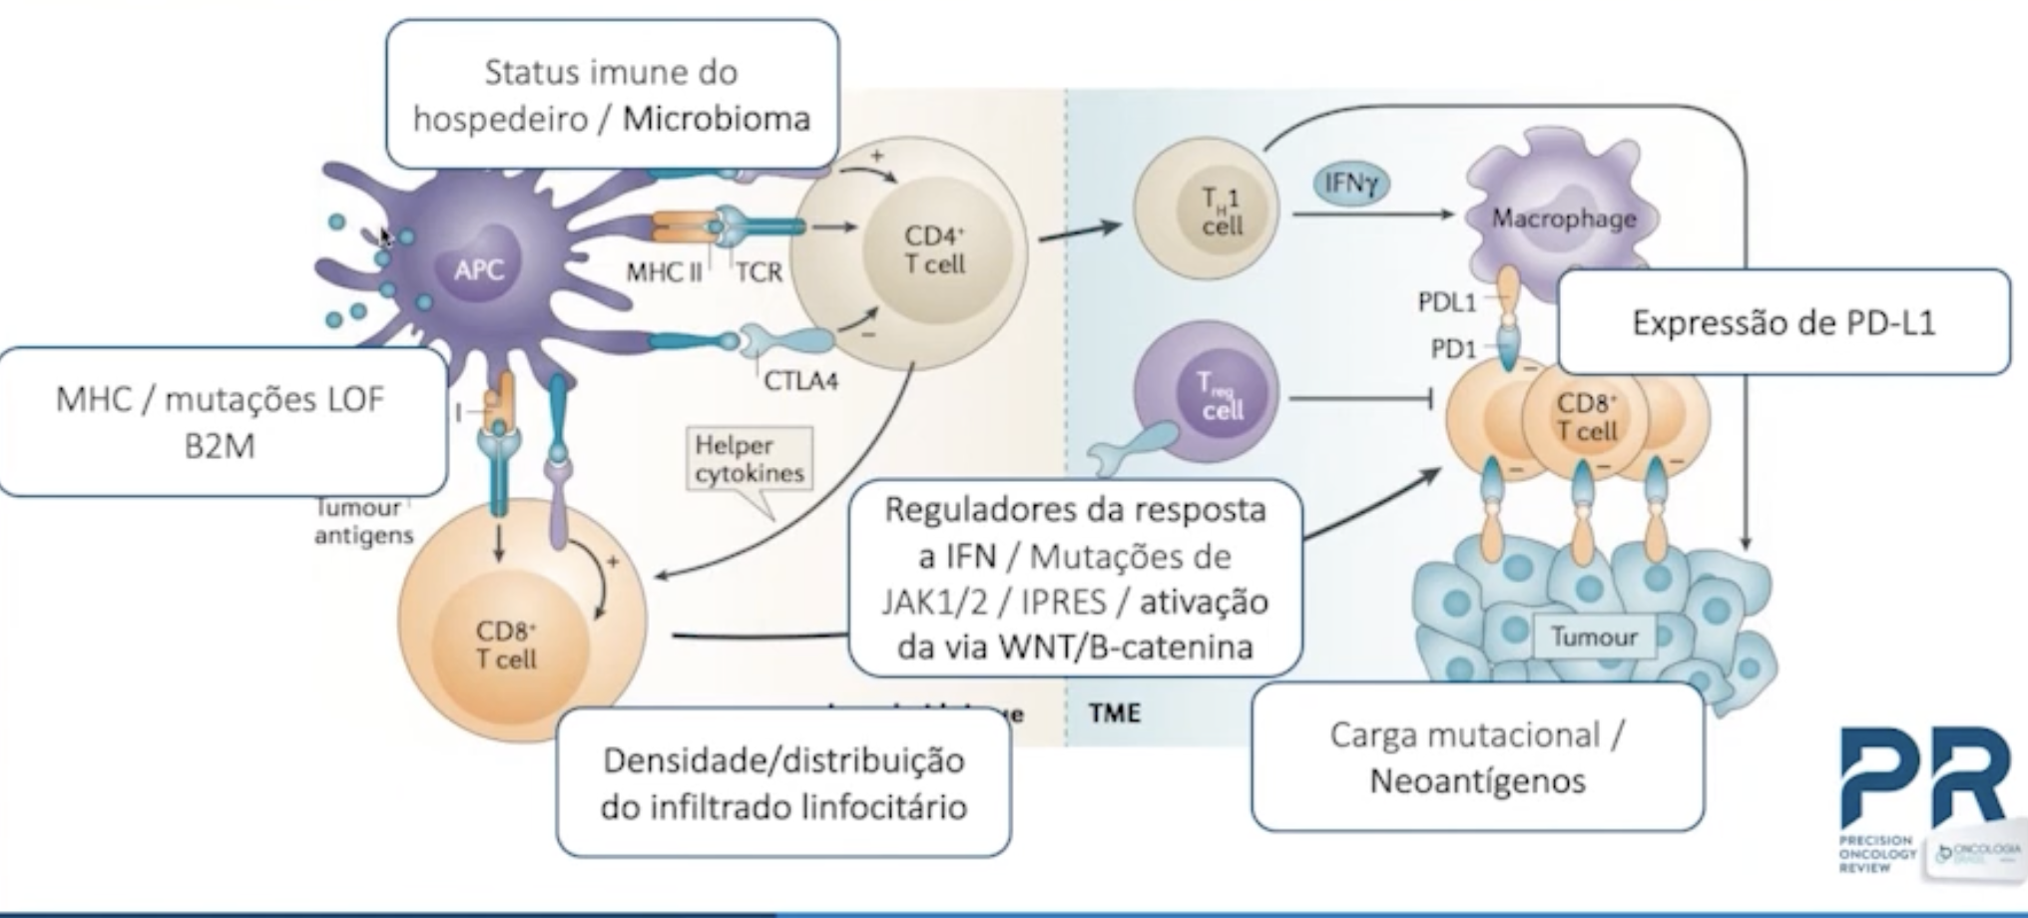
Adaptado de Topallan SL e al. Nat Rev Cancer 2016

Slide 46
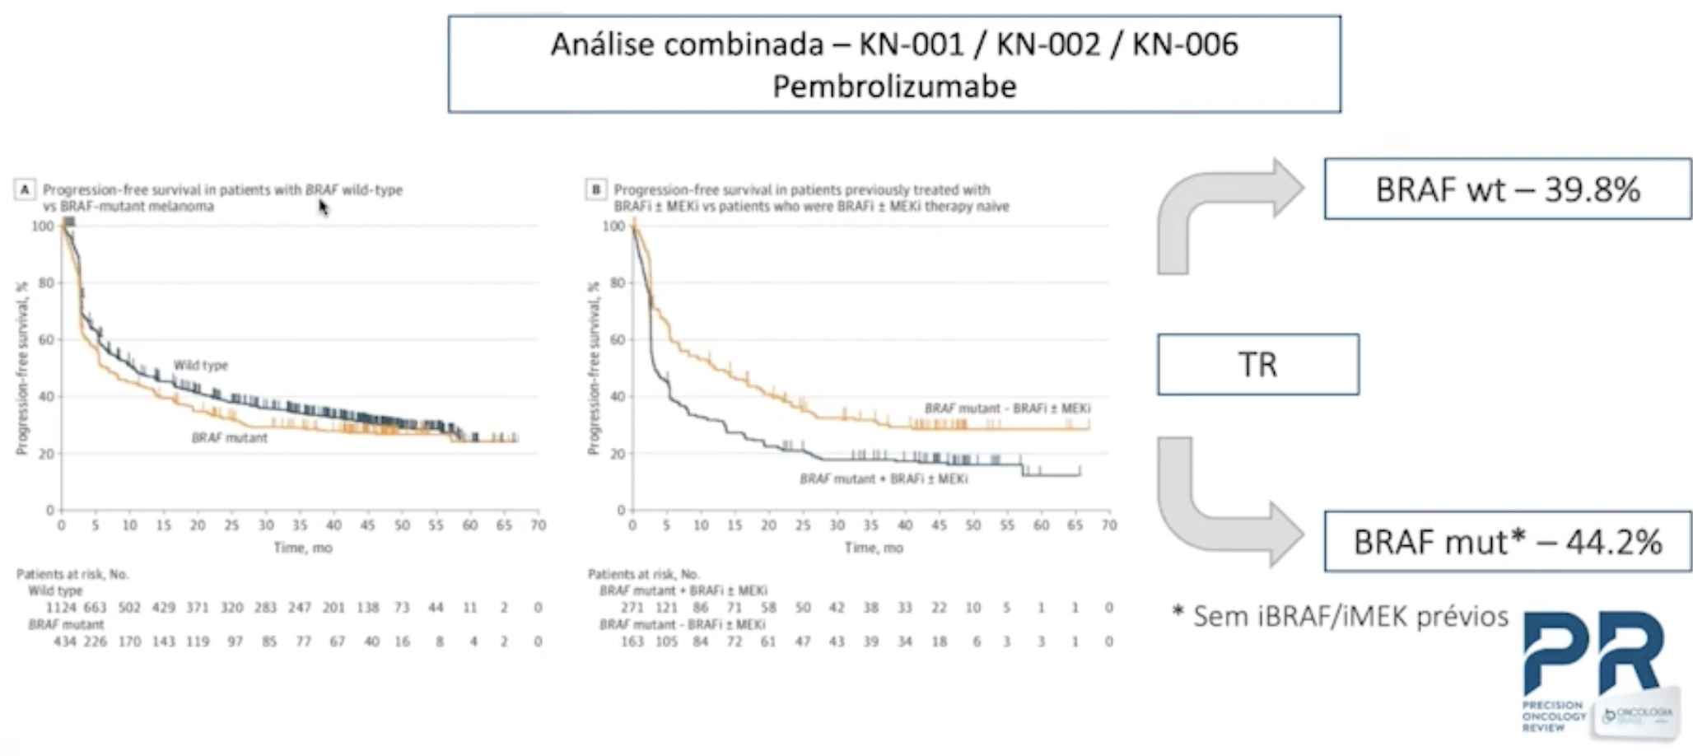
A mutação em BRAF é um marcador de resposta em imunoterapia na doença avançada?
Puzanov | et al. JAMA Oncol 2020

Slide 47
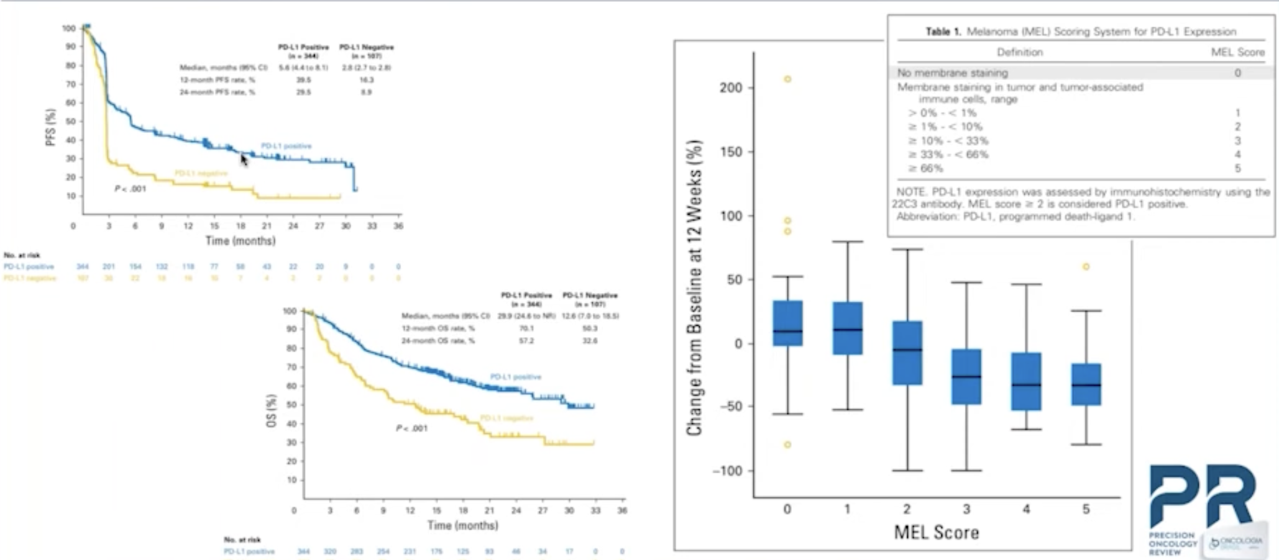
O PD-L1 é um marcador de resposta em imunoterapia na doença avançada?
Daud Al et al. J Clin Oncol 2016

Slide 48
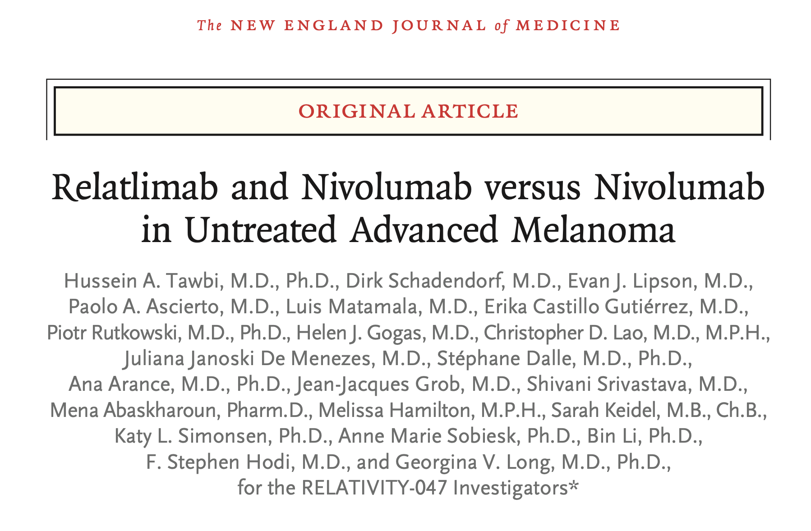

Slide 49
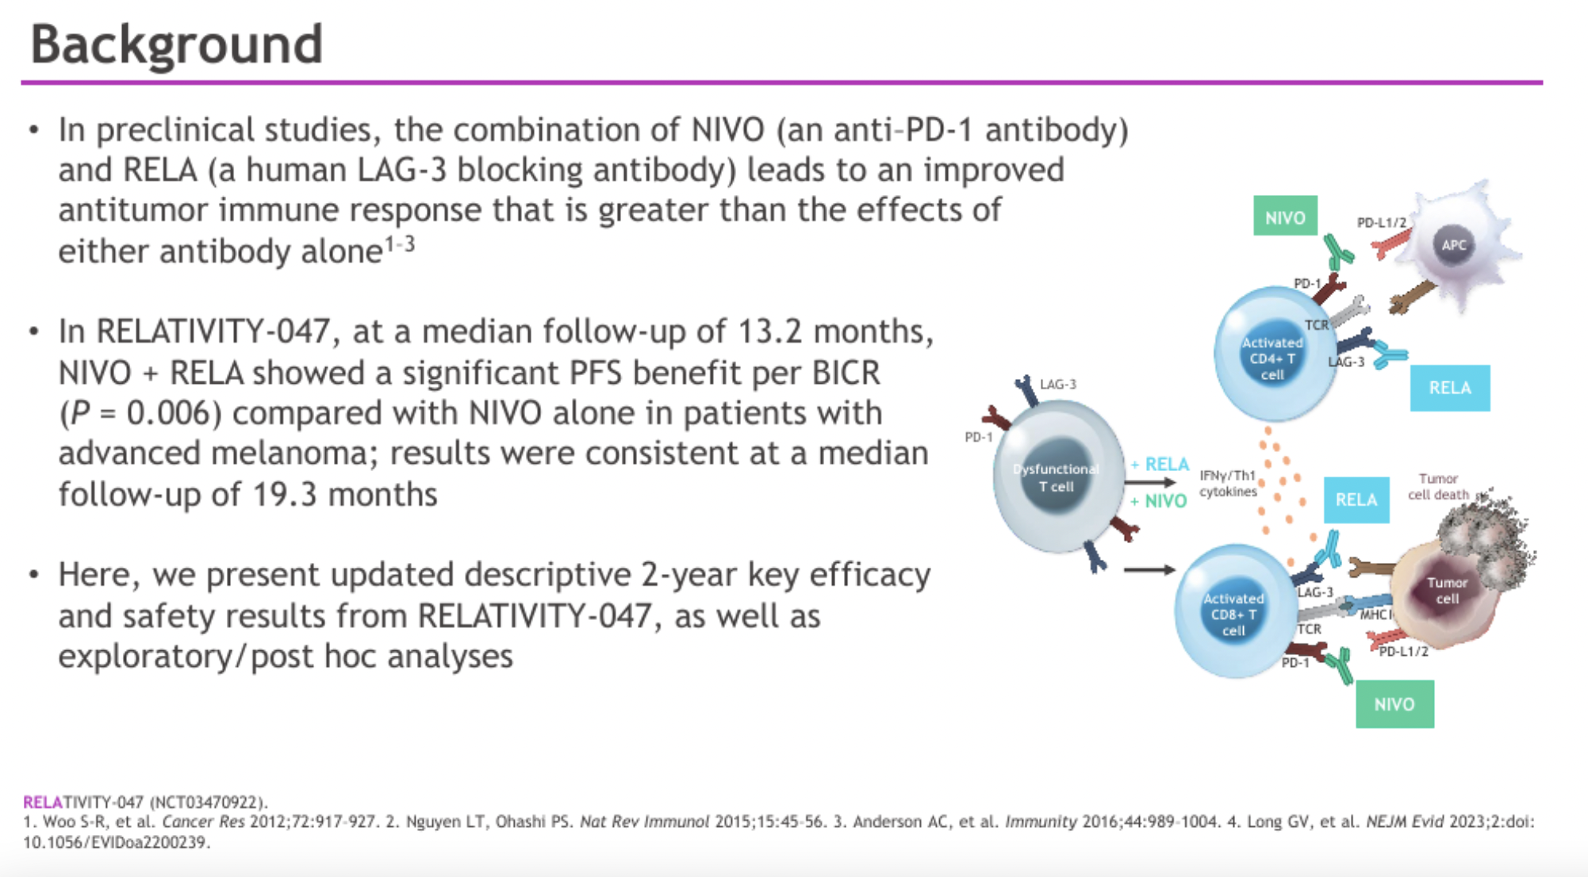

Slide 50
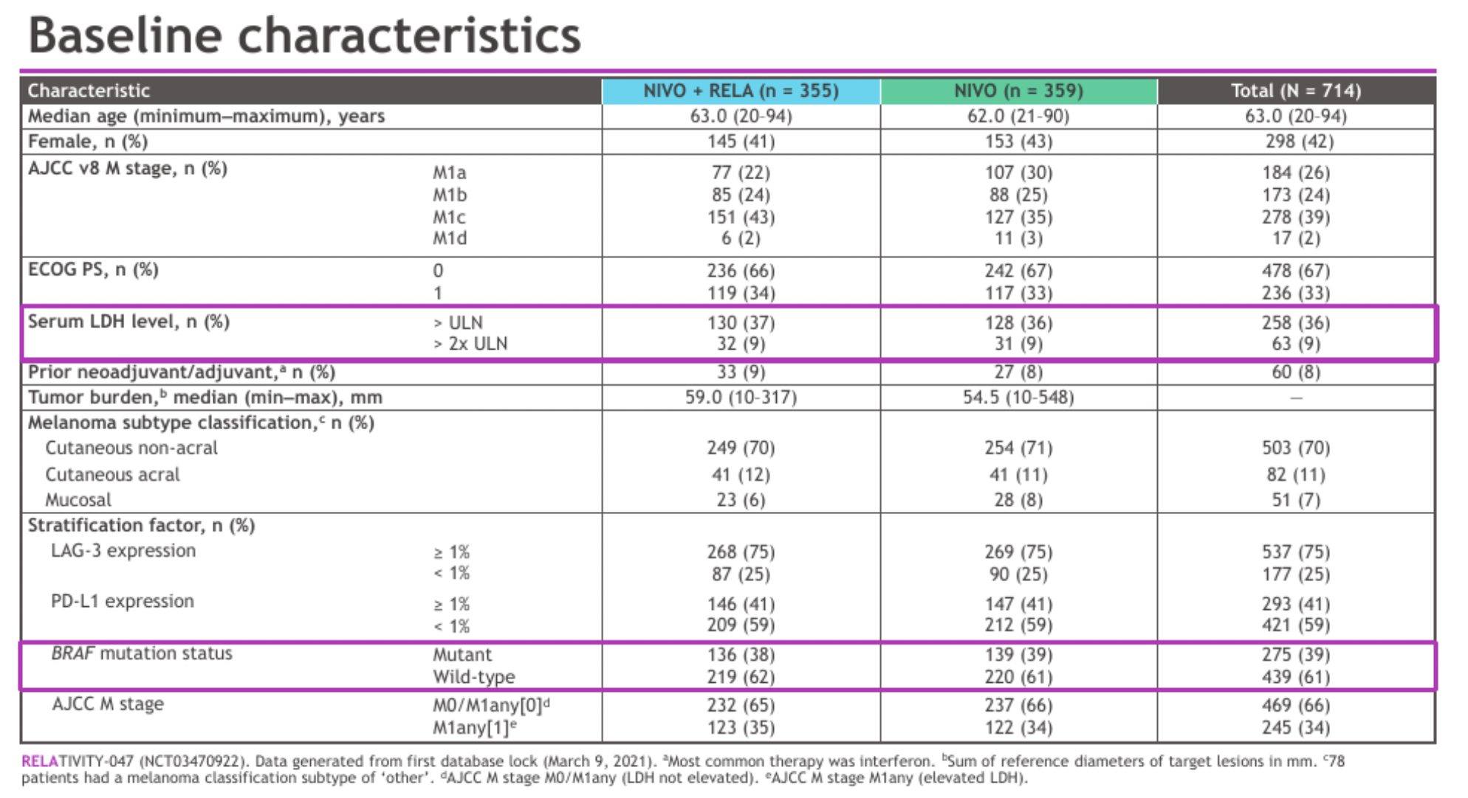

Slide 51
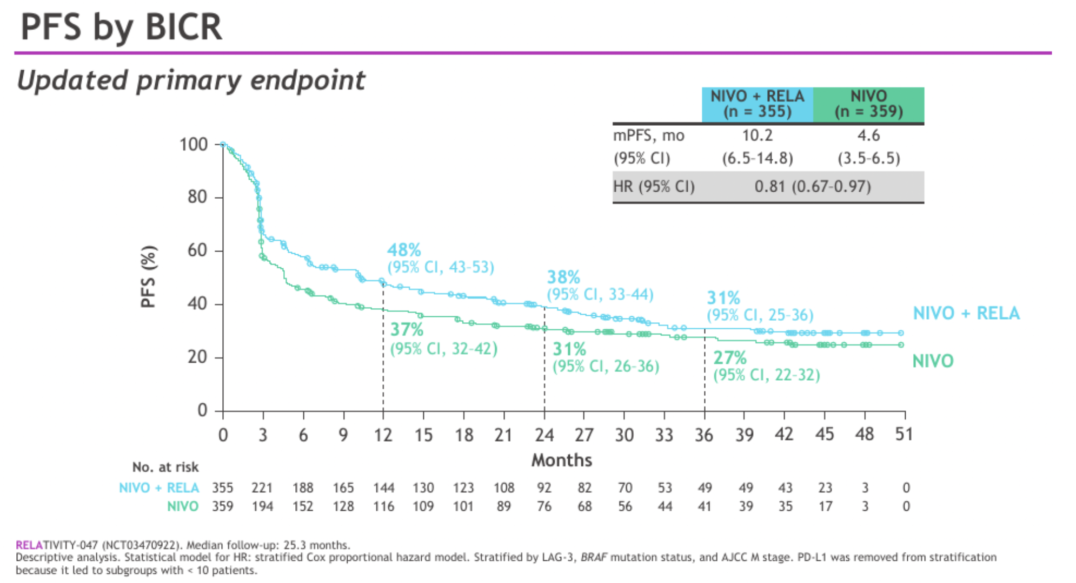

Slide 52
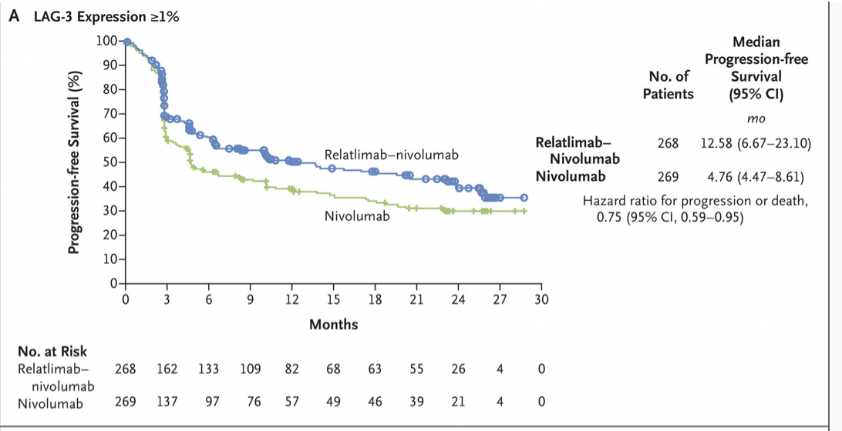
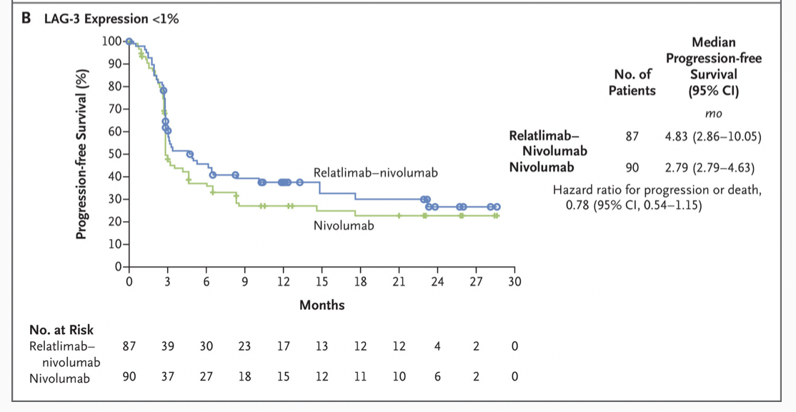
Tawbi H A., et al. N Engl J Medicine, 2022

Slide 53
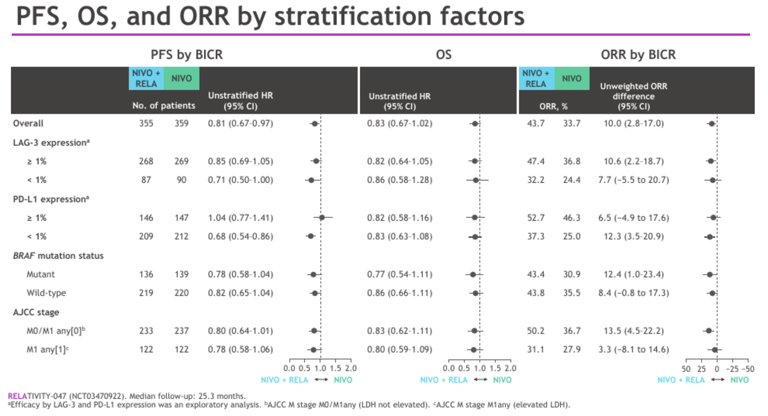

Slide 54
Cenário atual dos biomarcadores na doença avançada?
 | Prognóstico | Preditivo | Dicotômico
BRAF | + (neg) | ++++ | ++++
KIT | ? | ++ | ++
NRAS | ? | + | -
PD-L1 | ++ (pos) | + | -
NTRK | ? | ++++ | ++++
TMB | ? | + | -
DHL | +++(neg) | + | -
LAG3 | ++ (neg) | - | -

Slide 55
obrigado

